Slide 1
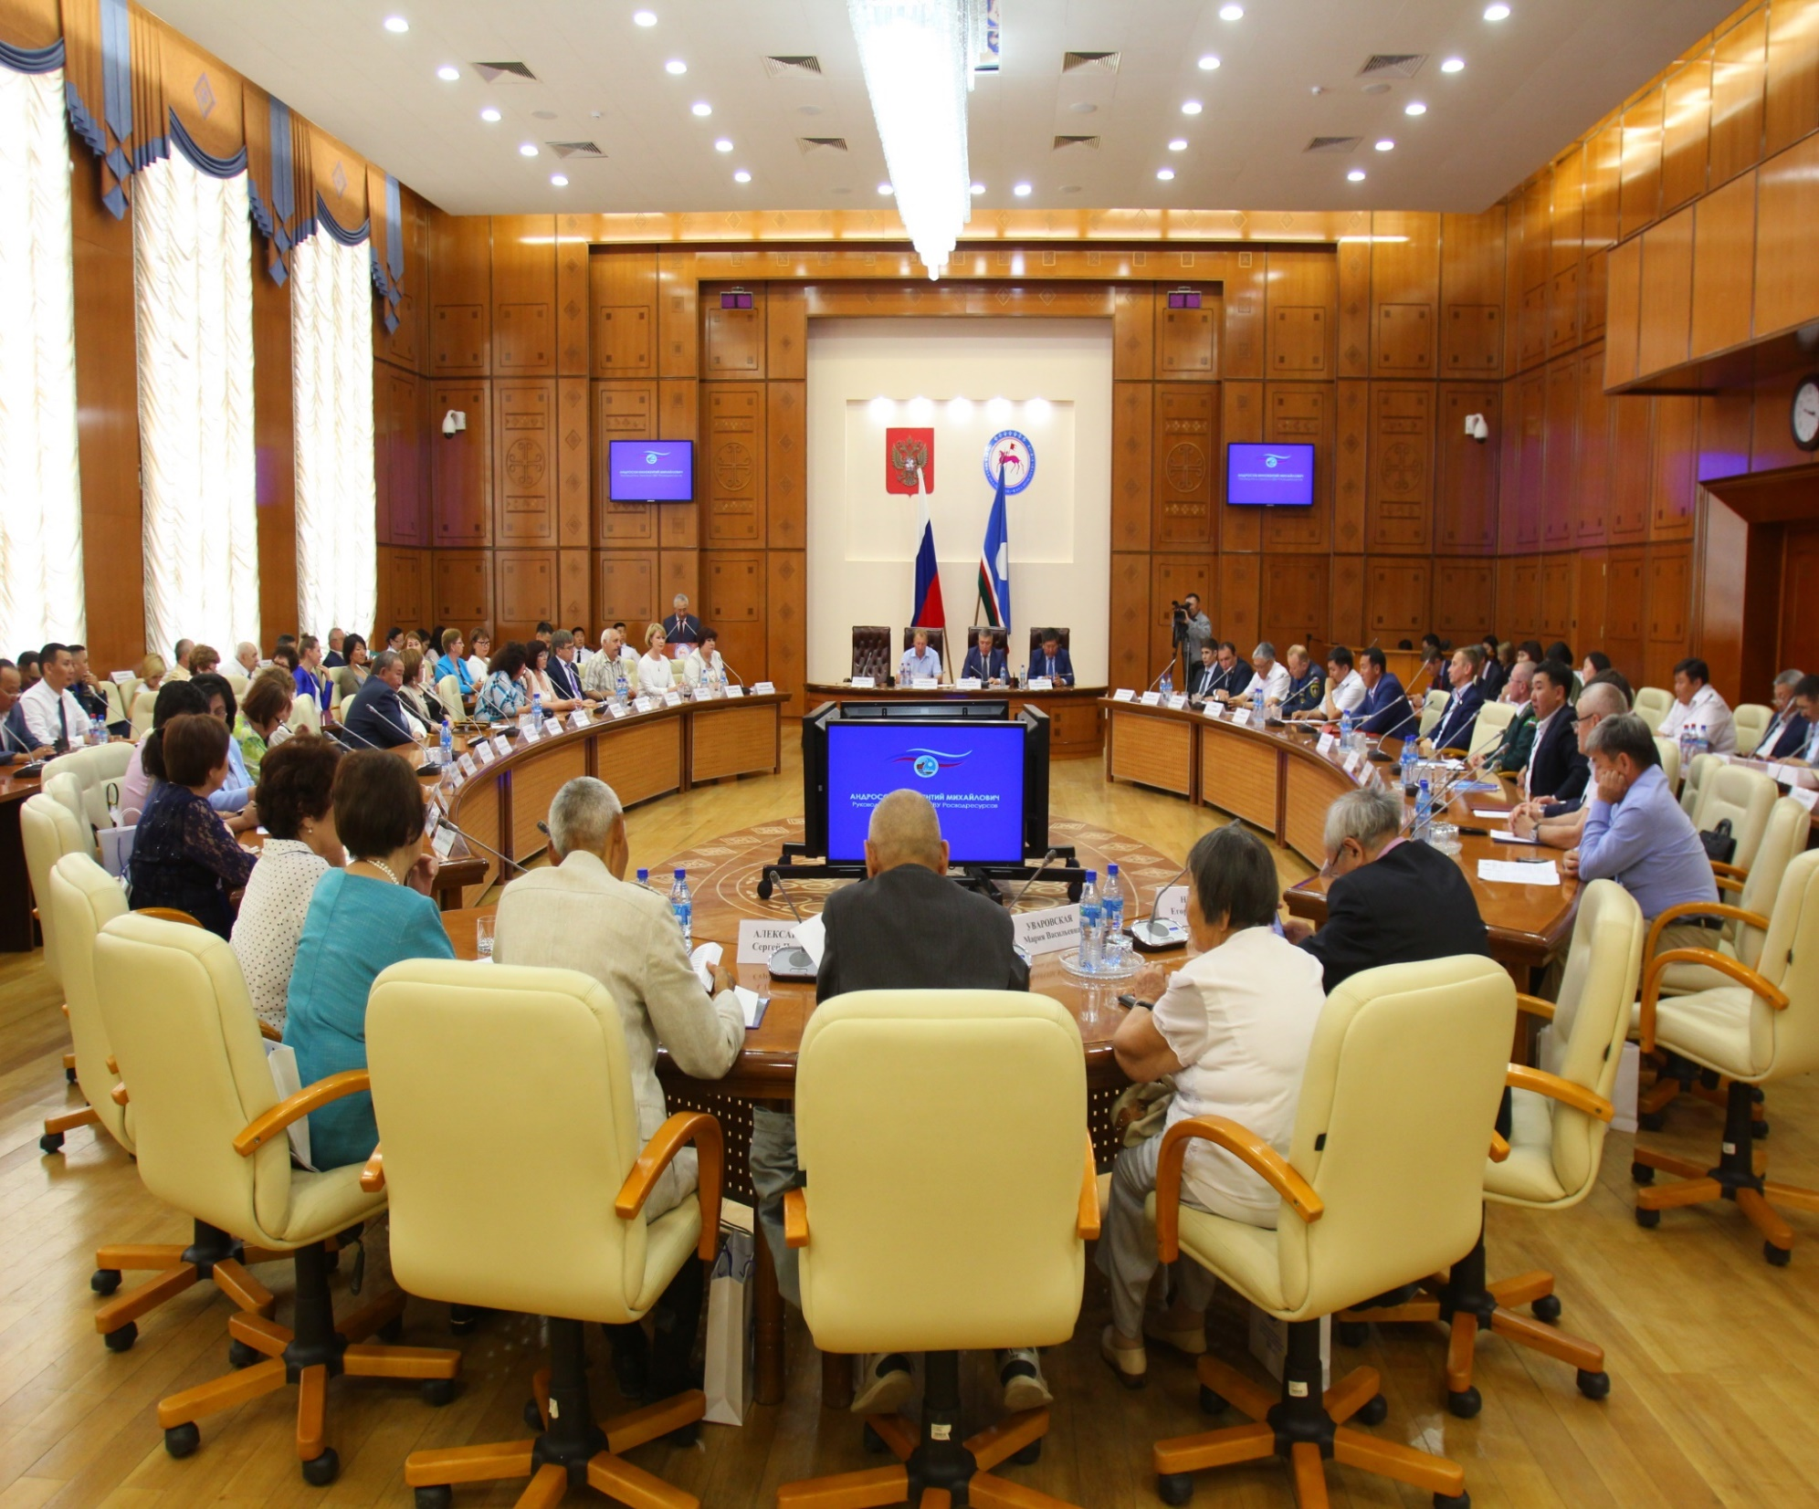

GMU@RGUPS.RU
РОСТОВСКИЙ
ГОСУДАРСТВЕННЫЙ
УНИВЕРСИТЕТ
ПУТЕЙ
СООБЩЕНИЯ
КАФЕДРА «ГОСУДАРСТВЕННОЕ И МУНИЦИПАЛЬНОЕ УПРАВЛЕНИЕ»
РГУПС

Slide 2
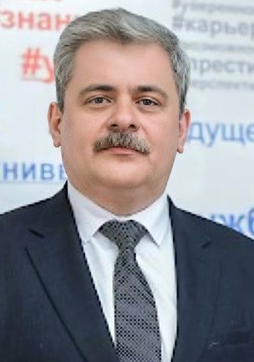
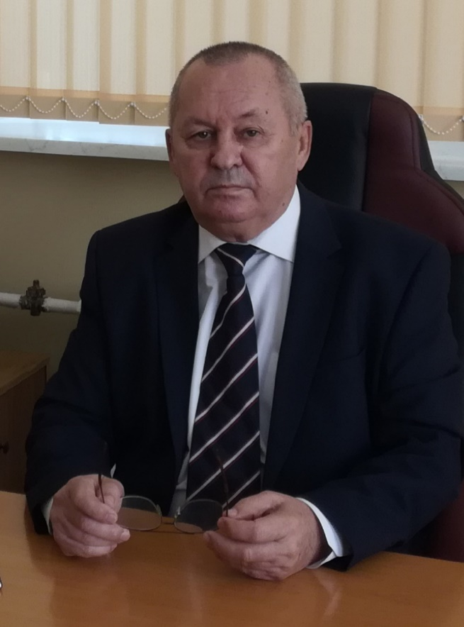

РУКОВОДСТВО ФАКУЛЬТЕТА И КАФЕДРЫ
Декан гуманитарного факультета Ростовского государственного университета путей сообщения – кандидат технических наук, доцент
Осипов Владимир Александрович
Заведующий кафедрой «Государственное и муниципальное управление» – Заслуженный работник культуры Российской Федерации, кандидат политических наук, доцент
Денисенко Иван Федорович
РОСТОВСКИЙ
ГОСУДАРСТВЕННЫЙ
УНИВЕРСИТЕТ
ПУТЕЙ
СООБЩЕНИЯ
КАФЕДРА «ГОСУДАРСТВЕННОЕ И
МУНИЦИПАЛЬНОЕ УПРАВЛЕНИЕ»
GMU@RGUPS.RU

Slide 3
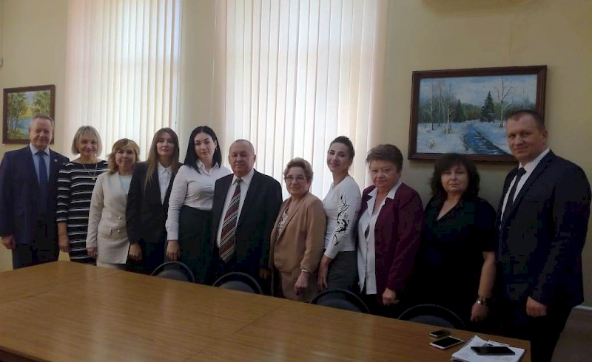
ПРОФЕССОРСКО-ПРЕПОДАВАТЕЛЬСКИЙ СОСТАВ КАФЕДРЫ
РОСТОВСКИЙ
ГОСУДАРСТВЕННЫЙ
УНИВЕРСИТЕТ
ПУТЕЙ
СООБЩЕНИЯ
КАФЕДРА «ГОСУДАРСТВЕННОЕ И
МУНИЦИПАЛЬНОЕ УПРАВЛЕНИЕ»
GMU@RGUPS.RU

Slide 4
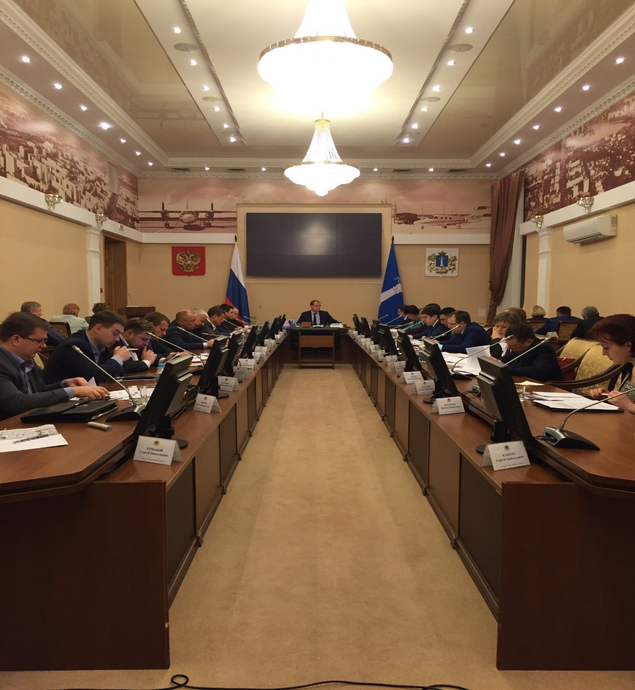
В настоящее время направление «Государственное и муниципальное управление» является одним из самых востребованных среди абитуриентов. И это не случайно. Популярность направления объясняется реальной возможностью получить знания и качества личности, которые позволят стать современным специалистом в области управления людьми, организационными и общественными процессами, при этом возможно непосредственное участие в решении актуальных проблем государственного и муниципального управления, в реализации национальных проектов, в модернизации социальной действительности, условий развития общества и государства.
Программы подготовки бакалавров и магистров по направлению «Государственное и муниципальное управление» в полной мере отражает отечественный и зарубежный опыт подготовки управленческих кадров и включает широкий круг дисциплин, ориентированных на развитие навыков политического, экономического и правового анализа.
РОСТОВСКИЙ
ГОСУДАРСТВЕННЫЙ
УНИВЕРСИТЕТ
ПУТЕЙ
СООБЩЕНИЯ
КАФЕДРА «ГОСУДАРСТВЕННОЕ И
МУНИЦИПАЛЬНОЕ УПРАВЛЕНИЕ»
GMU@RGUPS.RU

Slide 5
ОБРАЗОВАТЕЛЬНЫЕ ПРОГРАММЫ
Кафедра осуществляет подготовку по следующим направлениям:
38.03.04 – «Государственное и муниципальное управление» (бакалавриат)
38.04.04 – «Государственное и муниципальное управление» (магистратура)
Форма обучения, нормативный срок обучения: очная – 2 года, заочная – 2 года 4 месяца
Форма обучения, нормативный срок обучения: очная – 4 года, очно-заочная – 4 года 8 месяцев
РОСТОВСКИЙ
ГОСУДАРСТВЕННЫЙ
УНИВЕРСИТЕТ
ПУТЕЙ
СООБЩЕНИЯ
КАФЕДРА «ГОСУДАРСТВЕННОЕ И
МУНИЦИПАЛЬНОЕ УПРАВЛЕНИЕ»
GMU@RGUPS.RU

Slide 6
«ГОСУДАРСТВЕННОЕ И МУНИЦИПАЛЬНОЕ УПРАВЛЕНИЕ» (БАКАЛАВРИАТ)
Профиль:
«Государственная и муниципальная служба»
Подготовка бакалавров по направлению «Государственное и муниципальное управление» осуществляется Ростовским государственным университетом путей сообщения с сентября 2013 года.
Специфика государственной службы, состоящей в исполнении служащими функций государства, предполагает наличие основательных знаний не только в области экономики и управления, но и в области юриспруденции, политологии, социологии, психологии. Образовательная программа в полной мере отражает передовой отечественный и зарубежный опыт подготовки управленческих кадров. Квалификация выпускников позволяет работать в законодательных и исполнительных органах государственной власти федерального и регионального уровней, органах местного самоуправления, государственных и муниципальных предприятиях и учреждениях, в системе образования, банковской сфере и бизнесструктурах.
РОСТОВСКИЙ
ГОСУДАРСТВЕННЫЙ
УНИВЕРСИТЕТ
ПУТЕЙ
СООБЩЕНИЯ
КАФЕДРА «ГОСУДАРСТВЕННОЕ И
МУНИЦИПАЛЬНОЕ УПРАВЛЕНИЕ»
GMU@RGUPS.RU

Slide 7

«ГОСУДАРСТВЕННОЕ И МУНИЦИПАЛЬНОЕ УПРАВЛЕНИЕ»
(МАГИСТРАТУРА)
Профиль:
«Система государственного и муниципального управления»
Подготовка магистров по направлению «Государственное и муниципальное управление» осуществляется Ростовским государственным университетом путей сообщения с сентября 2015 года.
Выпускники магистратуры в соответствии с Федеральным законом «О государственной гражданской службе Российской Федерации» могут занимать должности гражданской службы категорий «руководители», «помощники (советники)», «специалисты» высшей и главной групп должностей гражданской службы, квалификационные требования, для замещения которых требуют обязательное наличие высшего образования не ниже уровня специалитета или магистратуры.
РОСТОВСКИЙ
ГОСУДАРСТВЕННЫЙ
УНИВЕРСИТЕТ
ПУТЕЙ
СООБЩЕНИЯ
КАФЕДРА «ГОСУДАРСТВЕННОЕ И
МУНИЦИПАЛЬНОЕ УПРАВЛЕНИЕ»
GMU@RGUPS.RU

Slide 8
ВСТУПИТЕЛЬНЫЕ ИСПЫТАНИЯ
38.03.04 «Государственное и муниципальное управление» (бакалавриат)
Профильная математика (ЕГЭ)
38.04.04 «Государственное и муниципальное управление» (магистратура)
Управление государственное, муниципальное и человеческими ресурсами (вступительный экзамен)
Русский язык (ЕГЭ)
Обществознание (ЕГЭ)
РОСТОВСКИЙ
ГОСУДАРСТВЕННЫЙ
УНИВЕРСИТЕТ
ПУТЕЙ
СООБЩЕНИЯ
КАФЕДРА «ГОСУДАРСТВЕННОЕ И
МУНИЦИПАЛЬНОЕ УПРАВЛЕНИЕ»
GMU@RGUPS.RU

Slide 9
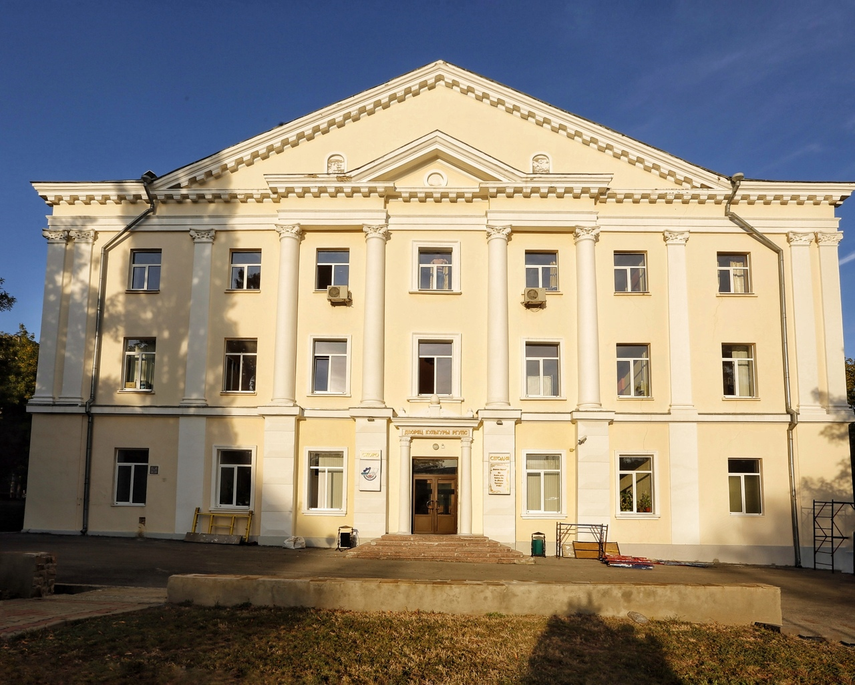
МЕСТО ДЛЯ РАЗВИТИЯ
В РГУПС для достижения результатов обучения, запланированных в основной профессиональной образовательной программе высшего образования, развития талантов и способностей обучающихся имеется необходимая инфраструктура.
ДВОРЕЦ КУЛЬТУРЫ (С ЗАЛОМ НА 800 МЕСТ)
РОСТОВСКИЙ
ГОСУДАРСТВЕННЫЙ
УНИВЕРСИТЕТ
ПУТЕЙ
СООБЩЕНИЯ
КАФЕДРА «ГОСУДАРСТВЕННОЕ И
МУНИЦИПАЛЬНОЕ УПРАВЛЕНИЕ»
GMU@RGUPS.RU

Slide 10
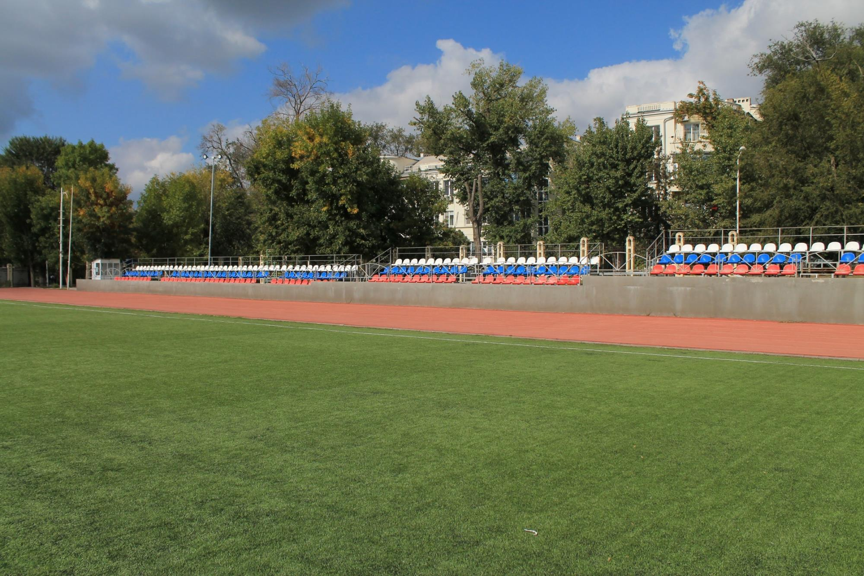
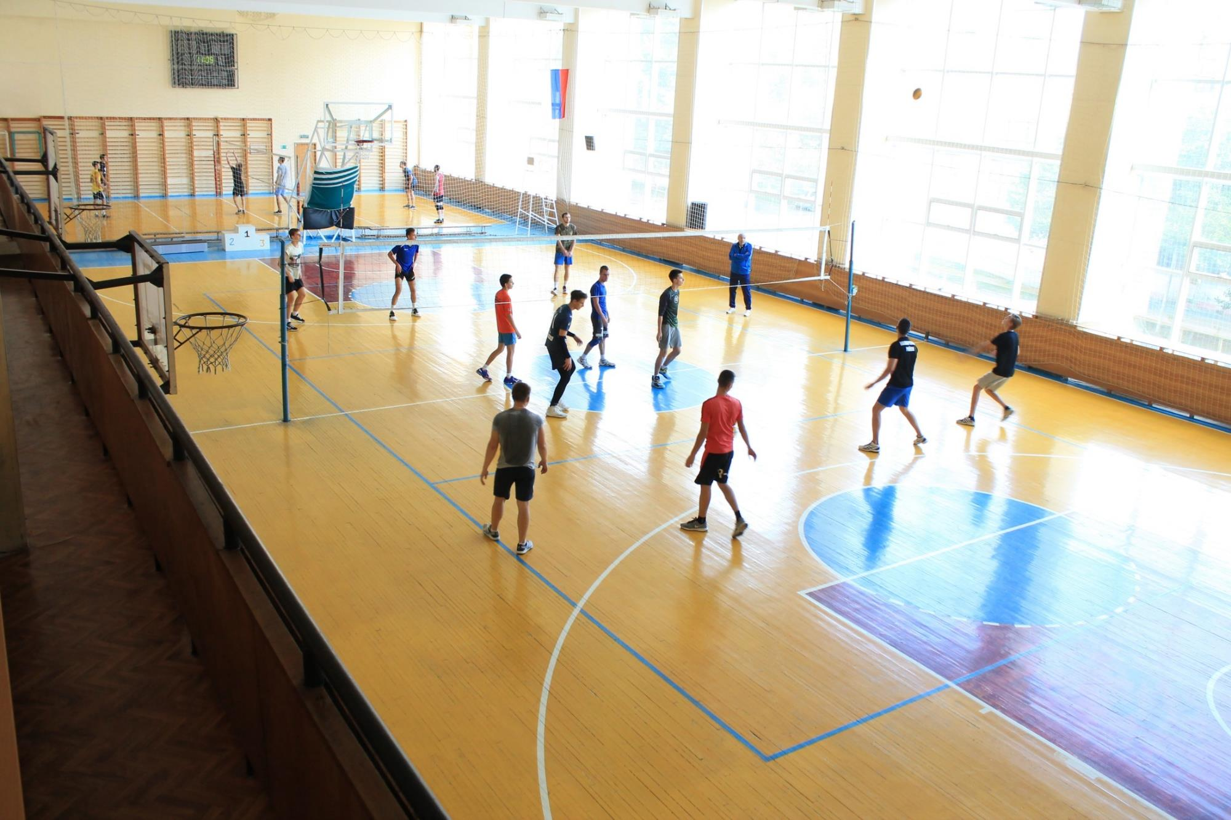
ИГРОВЫЕ ЗАЛЫ
СТАДИОН
РОСТОВСКИЙ
ГОСУДАРСТВЕННЫЙ
УНИВЕРСИТЕТ
ПУТЕЙ
СООБЩЕНИЯ
КАФЕДРА «ГОСУДАРСТВЕННОЕ И
МУНИЦИПАЛЬНОЕ УПРАВЛЕНИЕ»
GMU@RGUPS.RU

Slide 11
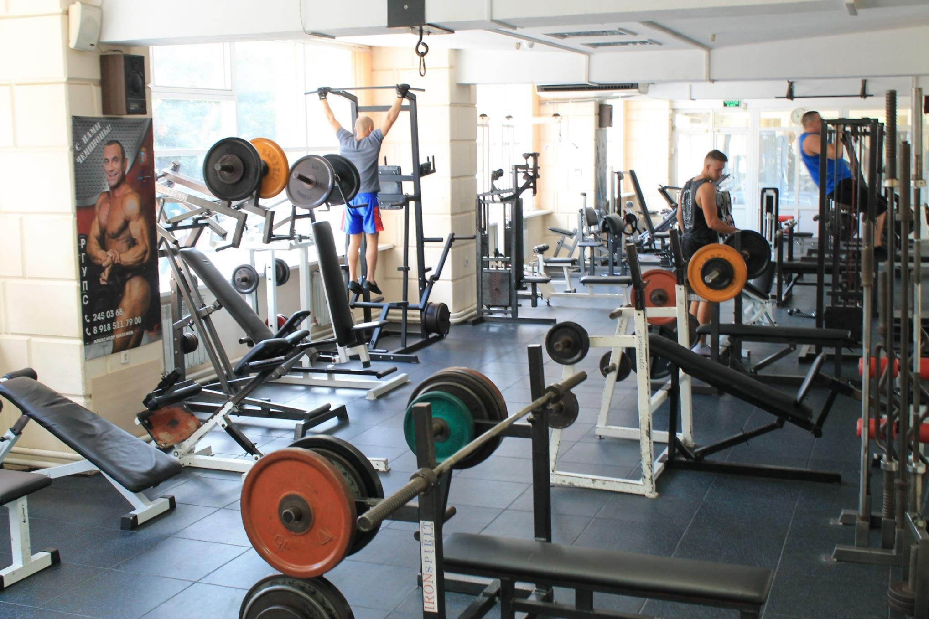
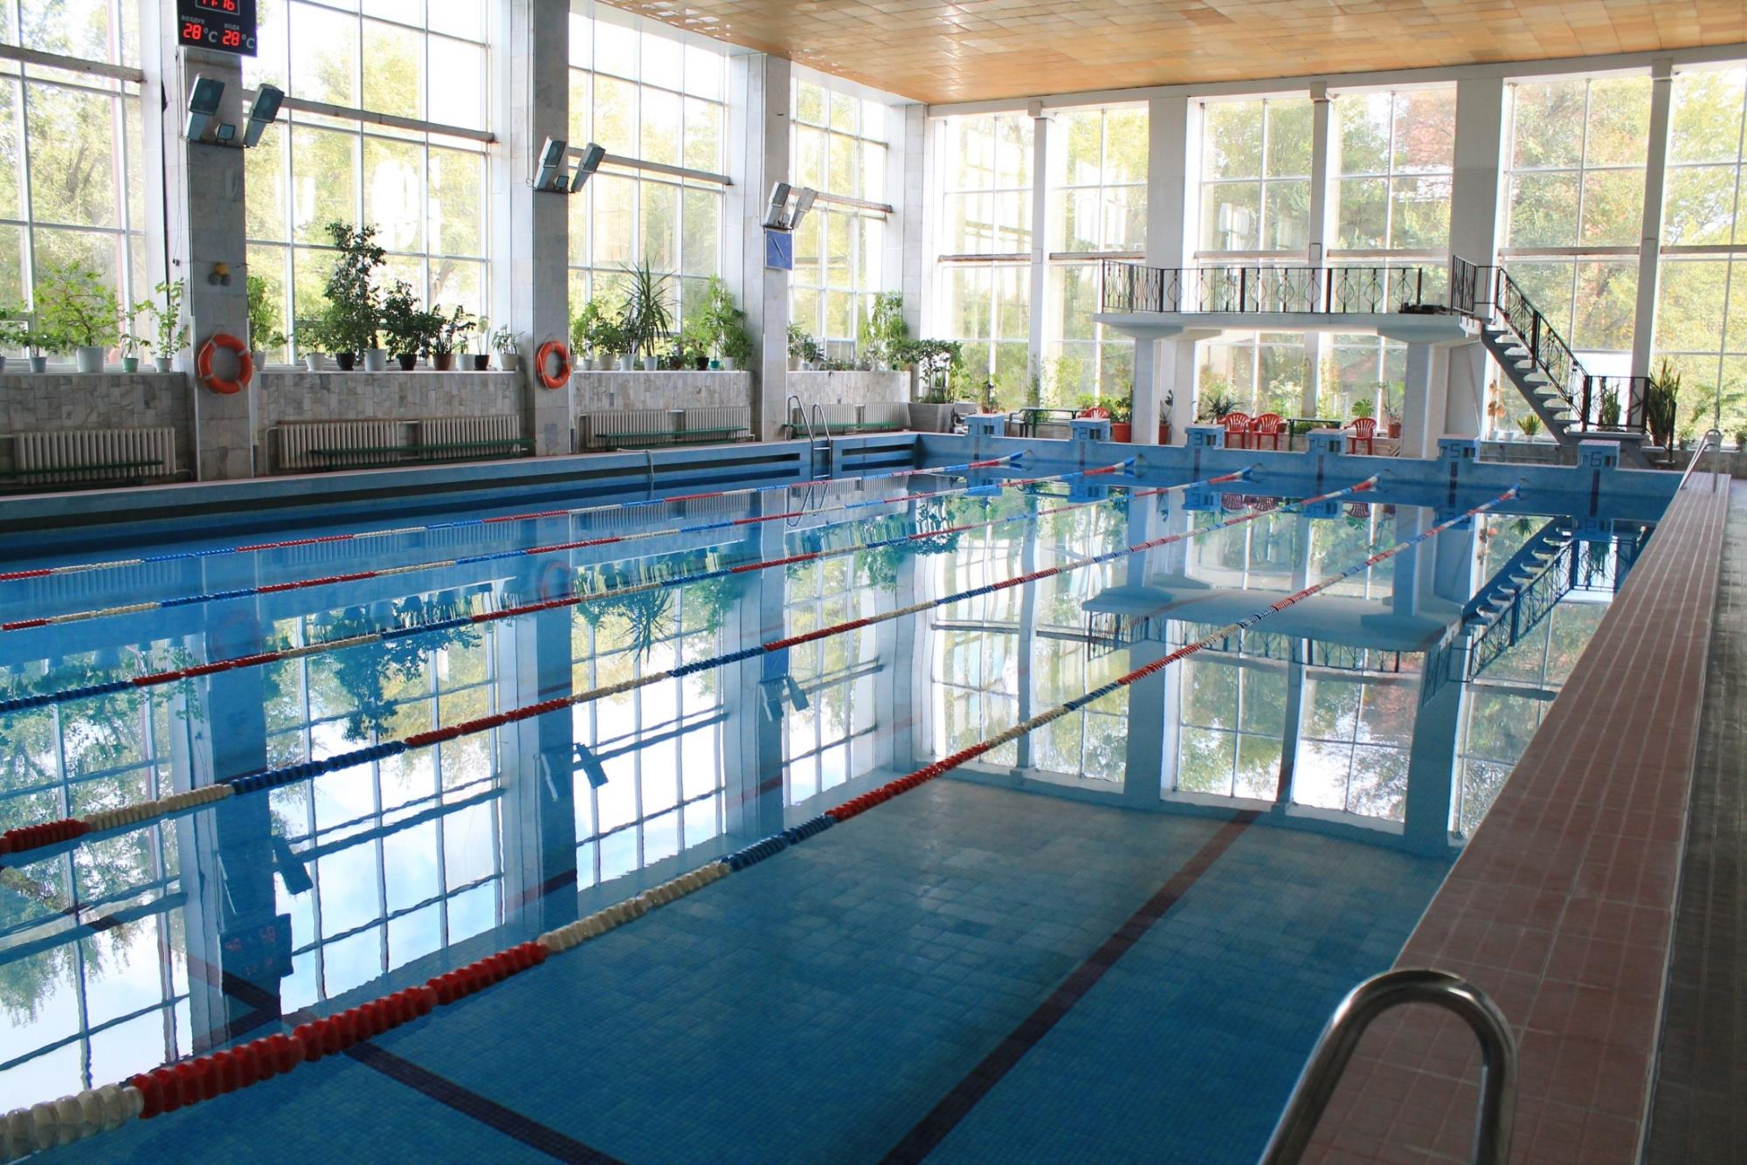
ТРЕНАЖЕРНЫЙ ЗАЛ
ПЛАВАТЕЛЬНЫЙ БАССЕЙН
РОСТОВСКИЙ
ГОСУДАРСТВЕННЫЙ
УНИВЕРСИТЕТ
ПУТЕЙ
СООБЩЕНИЯ
КАФЕДРА «ГОСУДАРСТВЕННОЕ И
МУНИЦИПАЛЬНОЕ УПРАВЛЕНИЕ»
GMU@RGUPS.RU

Slide 12
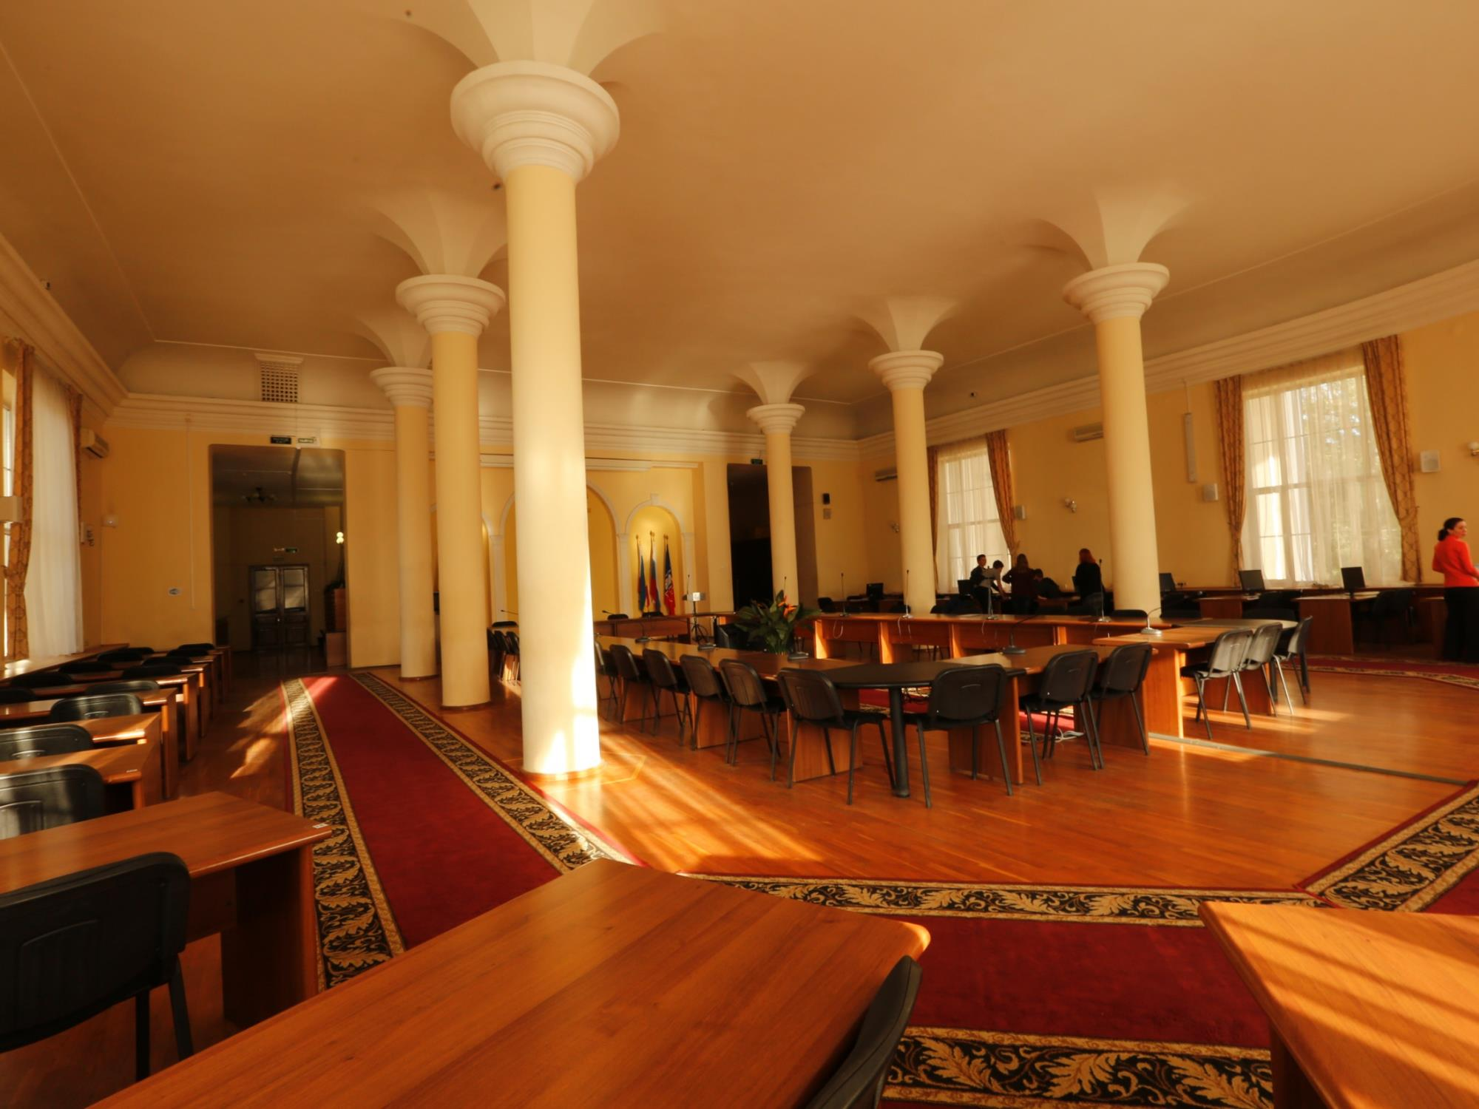
НАУЧНО-ТЕХНИЧЕСКАЯ БИБЛИОТЕКА
РОСТОВСКИЙ
ГОСУДАРСТВЕННЫЙ
УНИВЕРСИТЕТ
ПУТЕЙ
СООБЩЕНИЯ
КАФЕДРА «ГОСУДАРСТВЕННОЕ И
МУНИЦИПАЛЬНОЕ УПРАВЛЕНИЕ»
GMU@RGUPS.RU

Slide 13
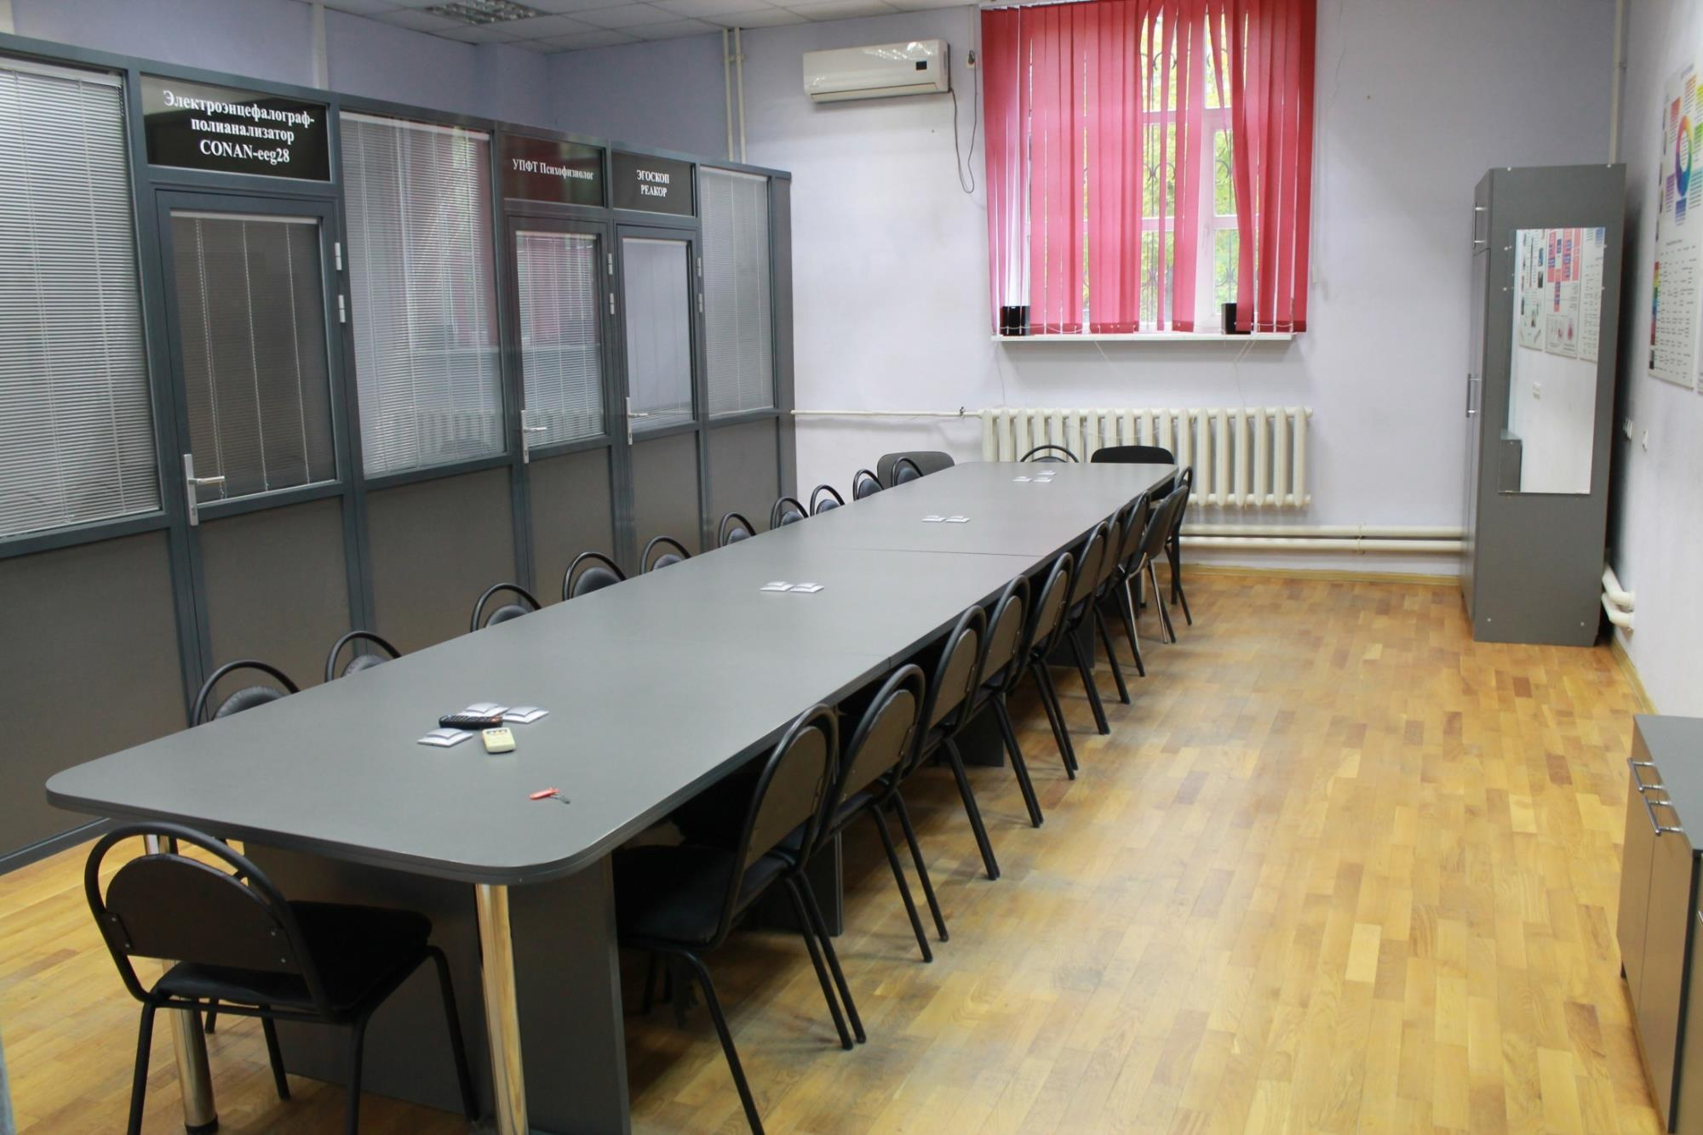
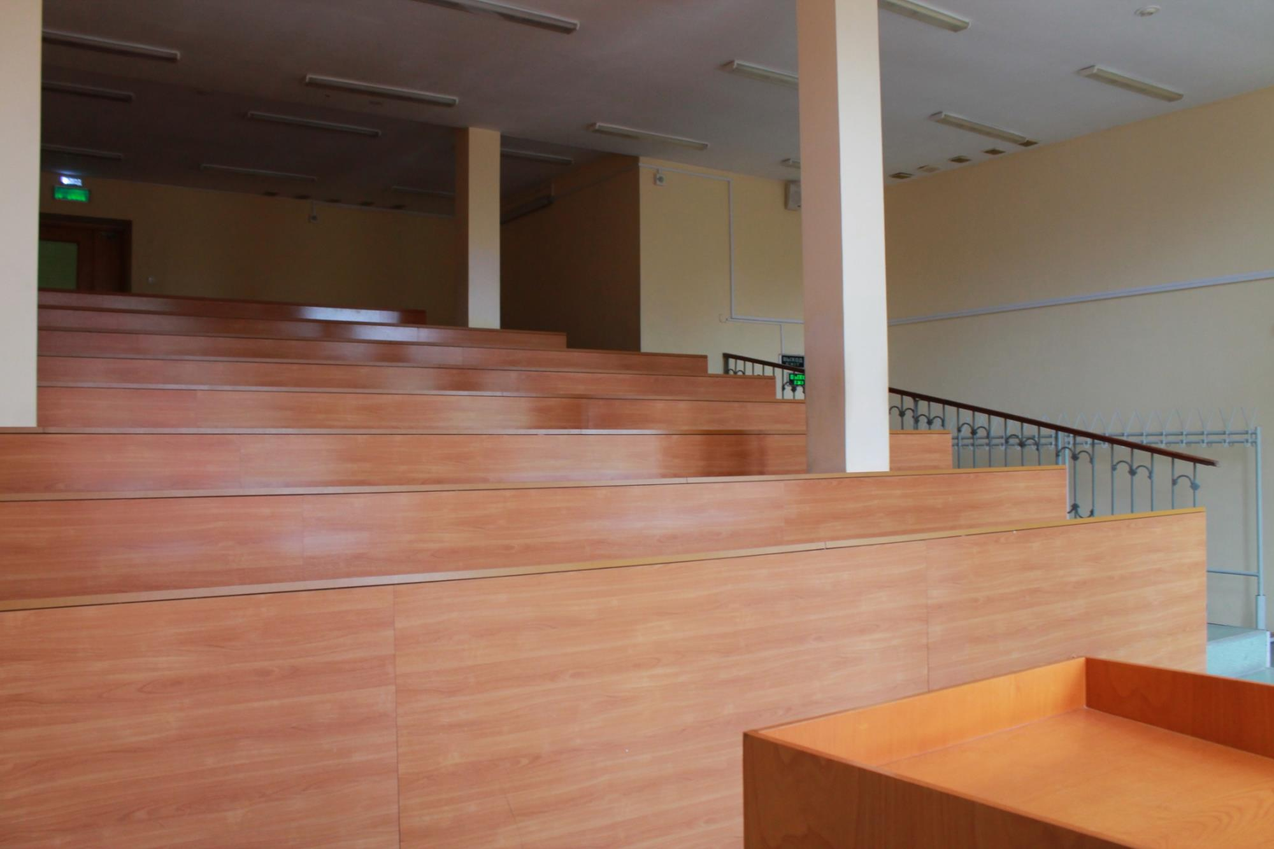
ЛАБОРАТОРНЫЙ КОМПЛЕКС ДЛЯ ПРОВЕДЕНИЯ ЗАНЯТИЙ ПО ПСИХОЛОГИИ
УЧЕБНЫЕ АУДИТОРИИ
РОСТОВСКИЙ
ГОСУДАРСТВЕННЫЙ
УНИВЕРСИТЕТ
ПУТЕЙ
СООБЩЕНИЯ
КАФЕДРА «ГОСУДАРСТВЕННОЕ И
МУНИЦИПАЛЬНОЕ УПРАВЛЕНИЕ»
GMU@RGUPS.RU

Slide 14

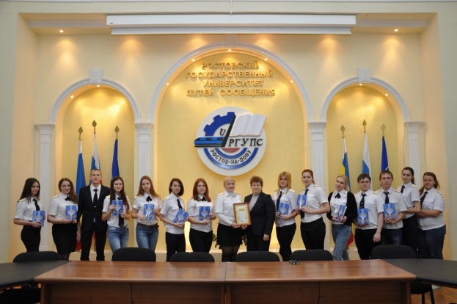
МЕСТО ДЛЯ РАЗВИТИЯ
В университете реализуется система студенческого самоуправления: функционируют студенческая первичная организация профсоюза железнодорожников и транспортных строителей; студенческое научное общество; студенческие отряды (проводников, строительные, педагогические и др.).
Проводится целенаправленная работа по гражданскому, духовно-нравственному, патриотическому воспитанию студентов, формированию у молодежи стремления к здоровому образу жизни.
Система воспитания и развития компетенций обучающихся ФГБОУ ВО РГУПС ориентирована на формирование культуры межнациональных отношений, развития межкультурного диалога и интеркультурного взаимодействия. Проводятся форумы межнациональной дружбы и мирного сосуществования народов Юга России и ближнего зарубежья.
РОСТОВСКИЙ
ГОСУДАРСТВЕННЫЙ
УНИВЕРСИТЕТ
ПУТЕЙ
СООБЩЕНИЯ
КАФЕДРА «ГОСУДАРСТВЕННОЕ И
МУНИЦИПАЛЬНОЕ УПРАВЛЕНИЕ»
GMU@RGUPS.RU

Slide 15
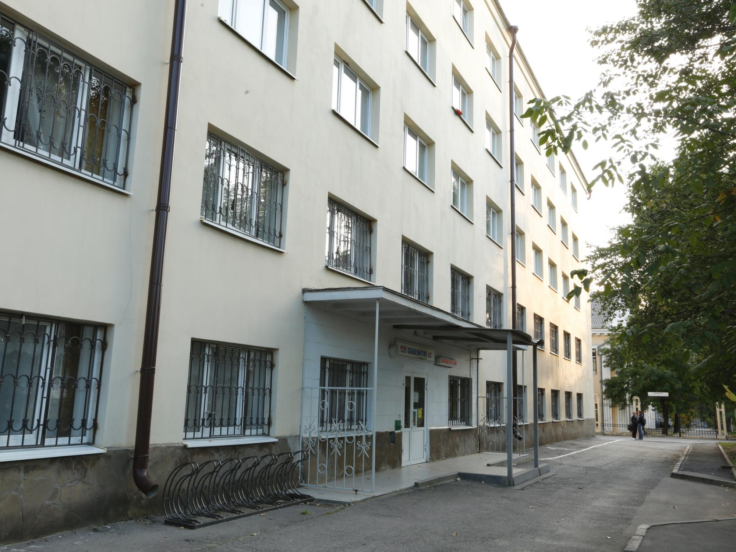
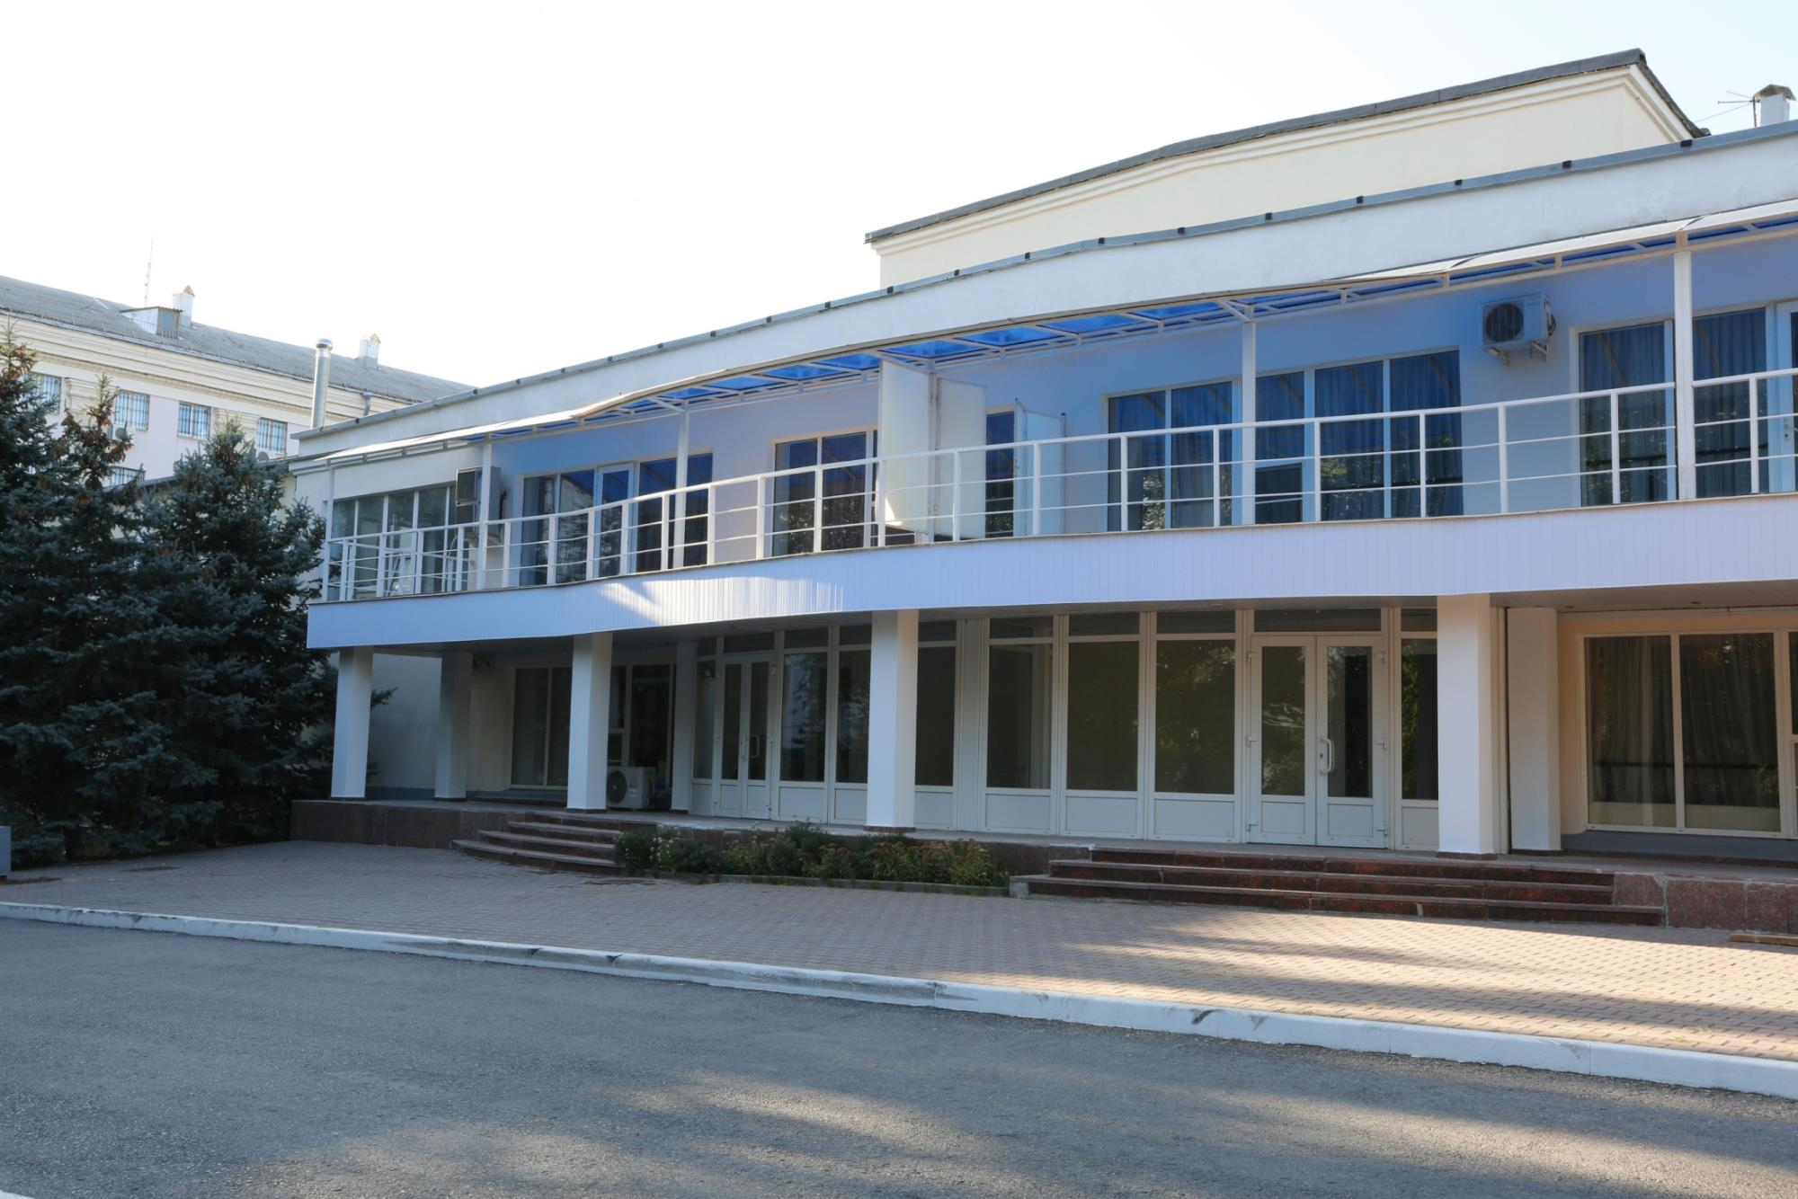
СТУДЕНЧЕСКИЙ БЫТ
Обучающиеся обеспечены питанием (столовая, два кафе, буфеты в учебных корпусах и студенческих общежитиях). Иногородние студенты проживают в 4-х комфортабельных общежитиях в парковой зоне университета. Имеется консультационно-диагностическая поликлиника.
РОСТОВСКИЙ
ГОСУДАРСТВЕННЫЙ
УНИВЕРСИТЕТ
ПУТЕЙ
СООБЩЕНИЯ
КАФЕДРА «ГОСУДАРСТВЕННОЕ И
МУНИЦИПАЛЬНОЕ УПРАВЛЕНИЕ»
GMU@RGUPS.RU

Slide 16
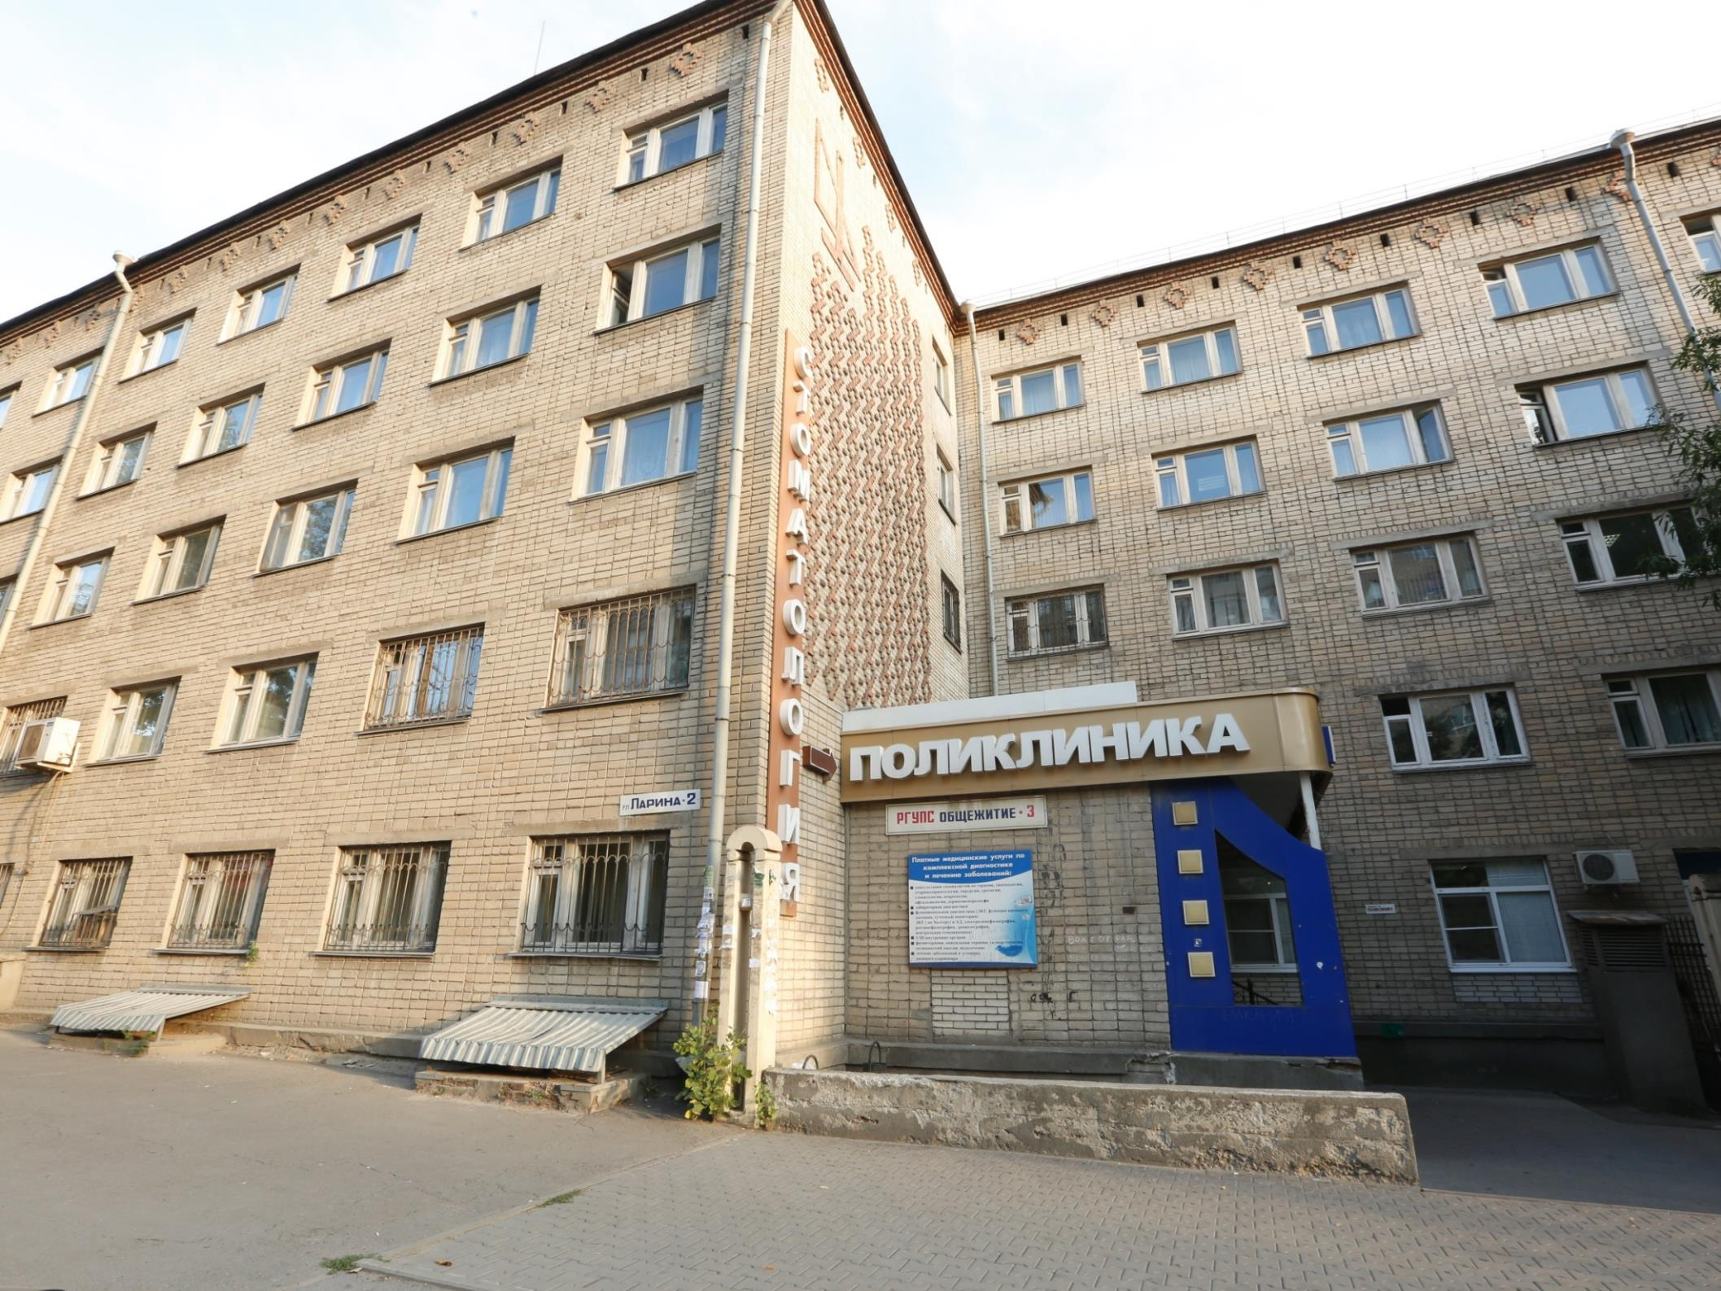
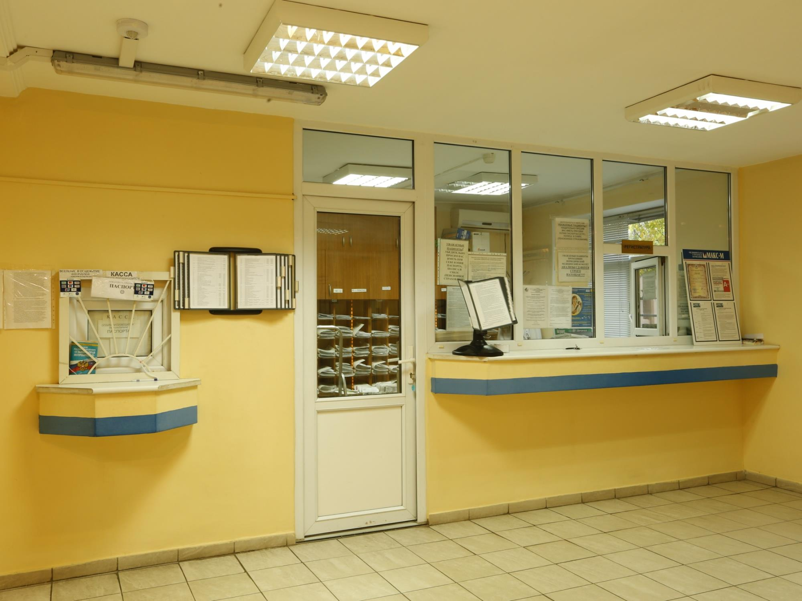
ПОЛИКЛИНИКА РГУПС
РОСТОВСКИЙ
ГОСУДАРСТВЕННЫЙ
УНИВЕРСИТЕТ
ПУТЕЙ
СООБЩЕНИЯ
КАФЕДРА «ГОСУДАРСТВЕННОЕ И
МУНИЦИПАЛЬНОЕ УПРАВЛЕНИЕ»
GMU@RGUPS.RU

Slide 17
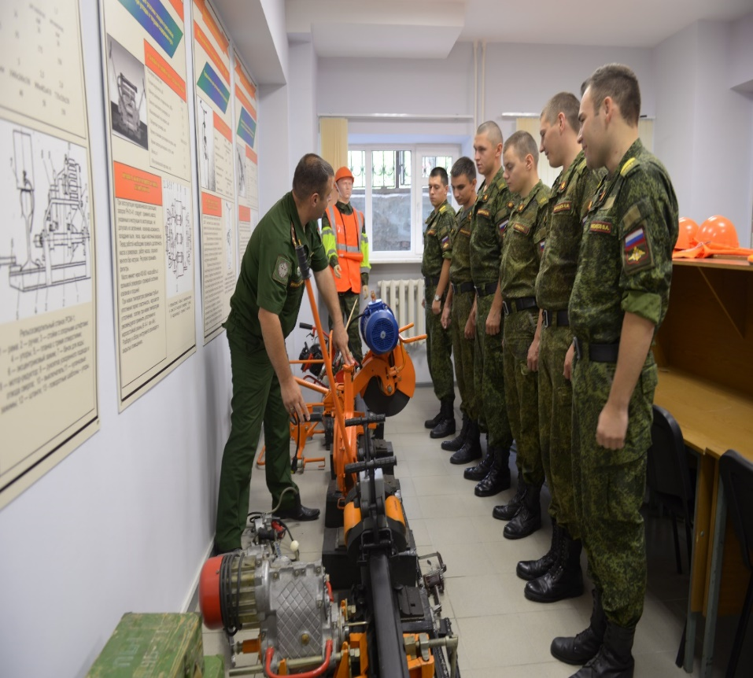
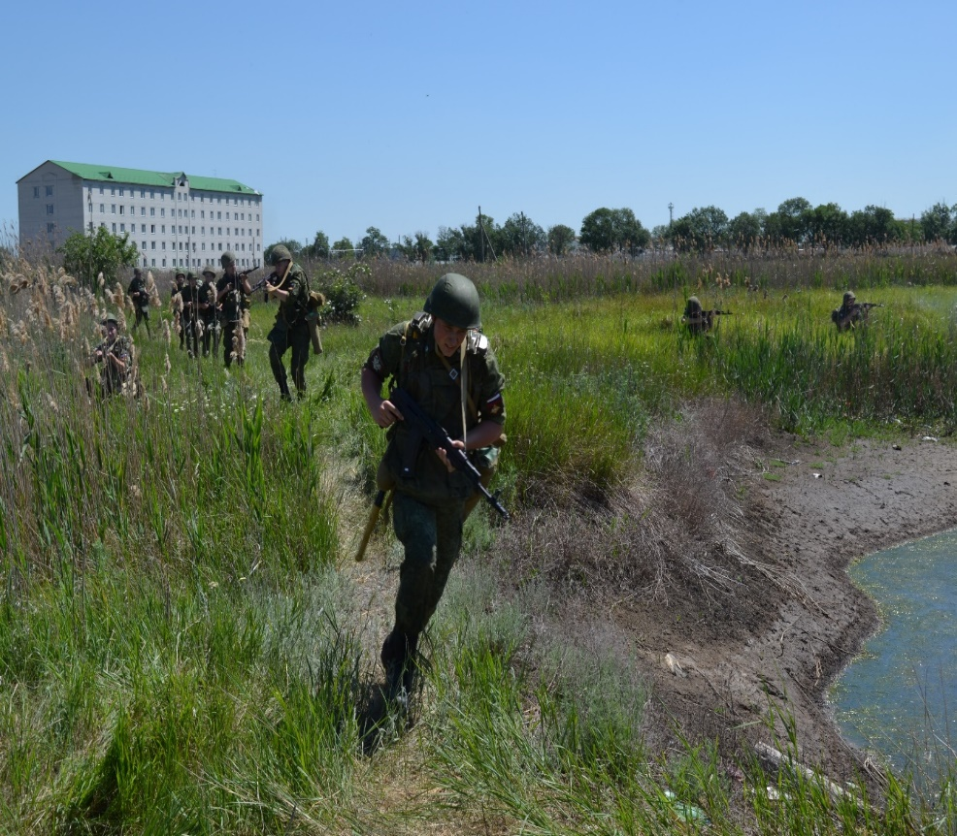
ВОЕННЫЙ УЧЕБНЫЙ ЦЕНТР
Военный учебный центр (ВУЦ) является структурным подразделением ФГБОУ ВО «Ростовский государственный университет путей сообщения».
ВУЦ создан в целях обучения граждан Российской Федерации, обучающихся в образовательной организации по очной форме обучения по программам военной подготовки:
для прохождения военной службы по контракту на воинских должностях, подлежащих замещению офицерами, после получения высшего образования;
для подготовки офицеров запаса, сержантов, солдат запаса.
РОСТОВСКИЙ
ГОСУДАРСТВЕННЫЙ
УНИВЕРСИТЕТ
ПУТЕЙ
СООБЩЕНИЯ
КАФЕДРА «ГОСУДАРСТВЕННОЕ И
МУНИЦИПАЛЬНОЕ УПРАВЛЕНИЕ»
GMU@RGUPS.RU

Slide 18
Наши партнеры – предприятия и организации для трудоустройства и прохождения практики:
Ассоциация «Совет муниципальных образований Ростовской области;
Администрация г. Ростова-на-Дону;
Ростовское региональное отделение Всероссийской общественной организации «Молодая Гвардия Единой России»;
Департамент Федеральной службы по надзору в сфере природного пользования по Южному Федеральному округу;
Главное управление МЧС России по Ростовской области;
Администрации Кировского, Октябрьского, Пролетарского и Советского районов г. Ростова-на-Дону;
Министерство здравоохранения Краснодарского края;
Отделы полиции №1 и №5 Управления МВД России по г. Ростову-на-Дону;
Министерство общего и профессионального образования Ростовской области;
Администрация Кагальницкого района Ростовской области;
Министерство труда и социального развития Ростовской области;
Администрация Усть-Донецкого района Ростовской области;
Администрация Мясниковского района Ростовской области;
Управление Росреестра по Ставропольскому краю;
Администрация муниципального образования «Ленинградский район» Краснодарского края;
Департамент труда и социального развития Администрации г. Шахты Ростовской области.
РОСТОВСКИЙ
ГОСУДАРСТВЕННЫЙ
УНИВЕРСИТЕТ
ПУТЕЙ
СООБЩЕНИЯ
КАФЕДРА «ГОСУДАРСТВЕННОЕ И
МУНИЦИПАЛЬНОЕ УПРАВЛЕНИЕ»
GMU@RGUPS.RU

Slide 19
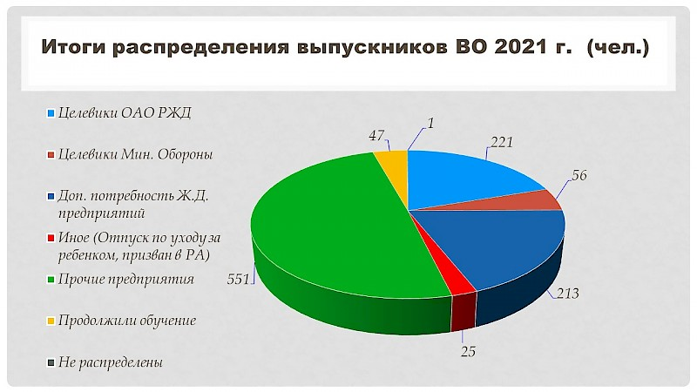
ТРУДОУСТРОЙСТВО ВЫПУСКНИКОВ
Образовательная деятельность Ростовского государственного университета путей сообщения нацелена на формирование успешного молодого специалиста, гражданина, востребованного в жизни. Для нашего учебного заведения, которое ведет подготовку специалистов не только для предприятий транспорта, но и для органов власти и управления всех ветвей и уровней, эта концепция наиболее актуальна. Неотъемлемой частью работы университета является трудоустройство выпускников.
По результатам 2021 г. были распределены 1113 выпускников из 1114 (99,9% от выпуска), в том числе направление на работу получили 1047 выпускников РГУПС, что составляет 93,4% от общего выпуска, остальные выпускники предпочли иные формы занятости.
РОСТОВСКИЙ
ГОСУДАРСТВЕННЫЙ
УНИВЕРСИТЕТ
ПУТЕЙ
СООБЩЕНИЯ
КАФЕДРА «ГОСУДАРСТВЕННОЕ И
МУНИЦИПАЛЬНОЕ УПРАВЛЕНИЕ»
GMU@RGUPS.RU

Slide 20
ОСНОВНЫМИ НАПРАВЛЕНИЯМИ ТРУДОУСТРОЙСТВА МОЛОДЫХ СПЕЦИАЛИСТОВ ЯВЛЯЮТСЯ:
федеральные государственные органы
органы власти и управления субъектов Российской Федерации
органы местного самоуправления
государственные и муниципальные предприятия
бюджетные учреждения и организации
институты гражданского общества
общественные организации
некоммерческие организации
международные организации и международные органы управления
научно-исследовательские и образовательные учреждения и организации
РОСТОВСКИЙ
ГОСУДАРСТВЕННЫЙ
УНИВЕРСИТЕТ
ПУТЕЙ
СООБЩЕНИЯ
КАФЕДРА «ГОСУДАРСТВЕННОЕ И
МУНИЦИПАЛЬНОЕ УПРАВЛЕНИЕ»
GMU@RGUPS.RU

Slide 21
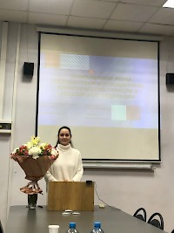
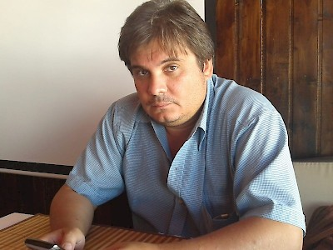
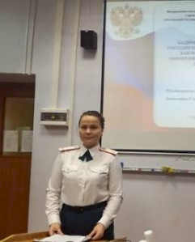
ВЫПУСКНИКИ КАФЕДРЫ «ГОСУДАРСТВЕННОЕ И МУНИЦИПАЛЬНОЕ УПРАВЛЕНИЕ»:
Коровайная Елена Александровна
Координатор департамента по взаимодействию с инвесторами АО «Корпорация. Туризм РФ».
(г. Москва).
Михась Константин Петрович
Начальник контрактного отдела Министерства здравоохранения Краснодарского края
Савченко Анастасия Сергеевна
Инспектор отдела кадров, профессионального обеспечения и психологической подготовки Главного управления МЧС по Ростовской области, старший лейтенант внутренней службы
РОСТОВСКИЙ
ГОСУДАРСТВЕННЫЙ
УНИВЕРСИТЕТ
ПУТЕЙ
СООБЩЕНИЯ
КАФЕДРА «ГОСУДАРСТВЕННОЕ И
МУНИЦИПАЛЬНОЕ УПРАВЛЕНИЕ»
GMU@RGUPS.RU

Slide 22
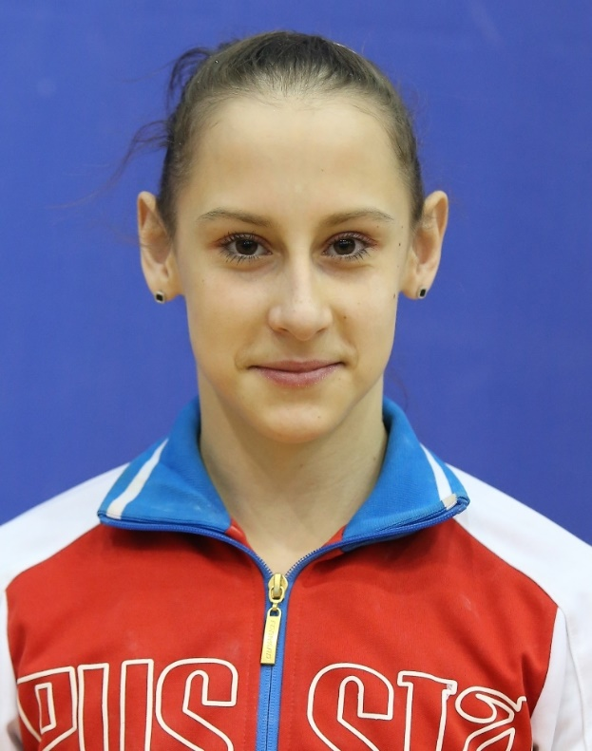
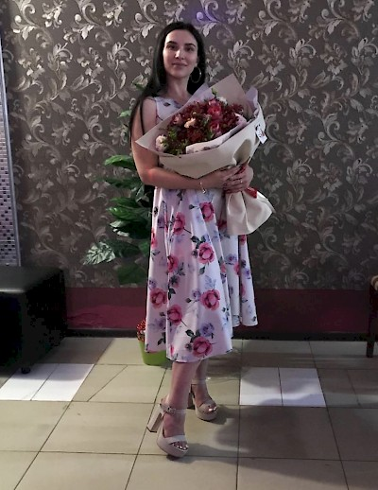
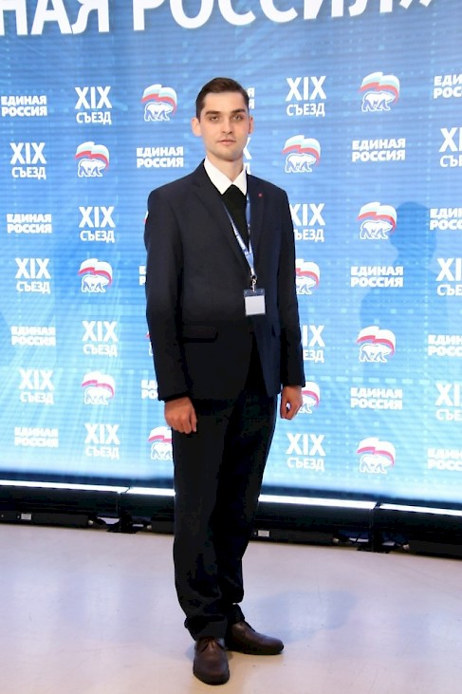
ВЫПУСКНИКИ КАФЕДРЫ «ГОСУДАРСТВЕННОЕ И МУНИЦИПАЛЬНОЕ УПРАВЛЕНИЕ»:
Харенкова Мария Александровна российская гимнастка, мастер спорта России международного класса, член сборной команды Российской Федерации.
Горячева Анна Александровна ведущий специалист по работе с обращениями граждан контрольно-организационного отдела администрации Первомайского района города Ростова-на-Дону.
Ромашенко Николай Владимирович
Депутат Законодательного Собрания Ростовской области, Руководитель Ростовского регионального отделения Всероссийской общественной организации «Молодая Гвардия». Единой России»
РОСТОВСКИЙ
ГОСУДАРСТВЕННЫЙ
УНИВЕРСИТЕТ
ПУТЕЙ
СООБЩЕНИЯ
КАФЕДРА «ГОСУДАРСТВЕННОЕ И
МУНИЦИПАЛЬНОЕ УПРАВЛЕНИЕ»
GMU@RGUPS.RU

Slide 23
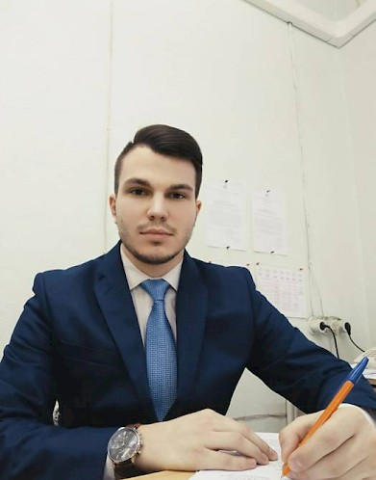
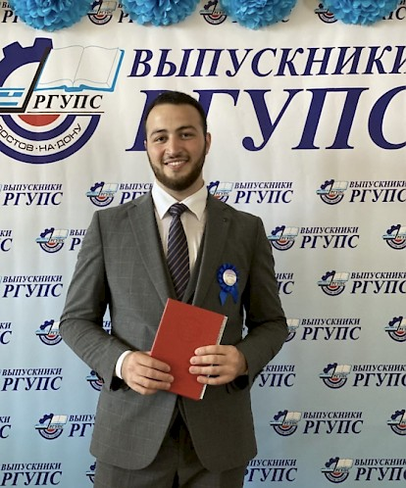
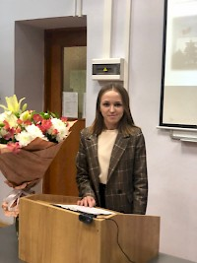
ВЫПУСКНИКИ КАФЕДРЫ «ГОСУДАРСТВЕННОЕ И МУНИЦИПАЛЬНОЕ УПРАВЛЕНИЕ»:
Колесникова Диана Петровна
Начальник общего отдела Администрации Средне-Чугурского сельского поселения, Кущёвского района, Краснодарского края.
Деев Владислав Александрович
Главный специалист отдела государственных пособий семьям с детьми управления адресной поддержки населения Министерства труда и социального развития Ростовской области.
Латыров Заурбек Намазанович
Главный специалист отдела общественно-политического развития Управления внутренней политики Администрации Главы и Правительства Республики Ингушетия.
РОСТОВСКИЙ
ГОСУДАРСТВЕННЫЙ
УНИВЕРСИТЕТ
ПУТЕЙ
СООБЩЕНИЯ
КАФЕДРА «ГОСУДАРСТВЕННОЕ И
МУНИЦИПАЛЬНОЕ УПРАВЛЕНИЕ»
GMU@RGUPS.RU

Slide 24
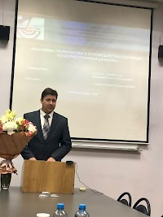
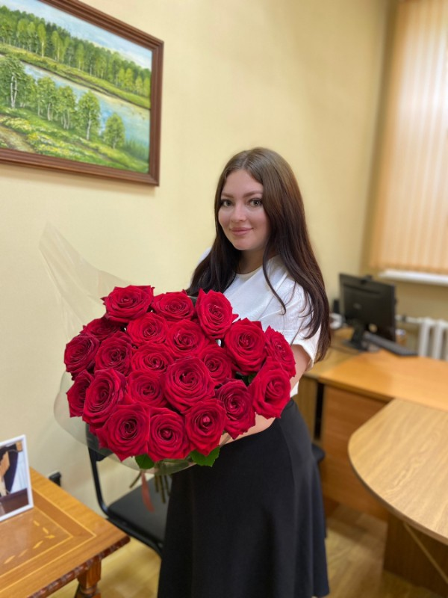
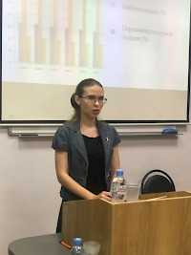
ВЫПУСКНИКИ КАФЕДРЫ «ГОСУДАРСТВЕННОЕ И МУНИЦИПАЛЬНОЕ УПРАВЛЕНИЕ»:
Шлеверда Яна Игоревна
ведущий специалист Федерального государственного бюджетного учреждения «Центр лабораторного анализа и технических измерений по Южному федеральному округу».
Ларин Сергей Владимирович
Заместитель председателя фонда имущества Ростовской области.
Дмитренко Диана Дмитриевна
Ведущий специалист управления экономического контроля Администрации
г. Ростова-на-Дону.
РОСТОВСКИЙ
ГОСУДАРСТВЕННЫЙ
УНИВЕРСИТЕТ
ПУТЕЙ
СООБЩЕНИЯ
КАФЕДРА «ГОСУДАРСТВЕННОЕ И
МУНИЦИПАЛЬНОЕ УПРАВЛЕНИЕ»
GMU@RGUPS.RU

Slide 25
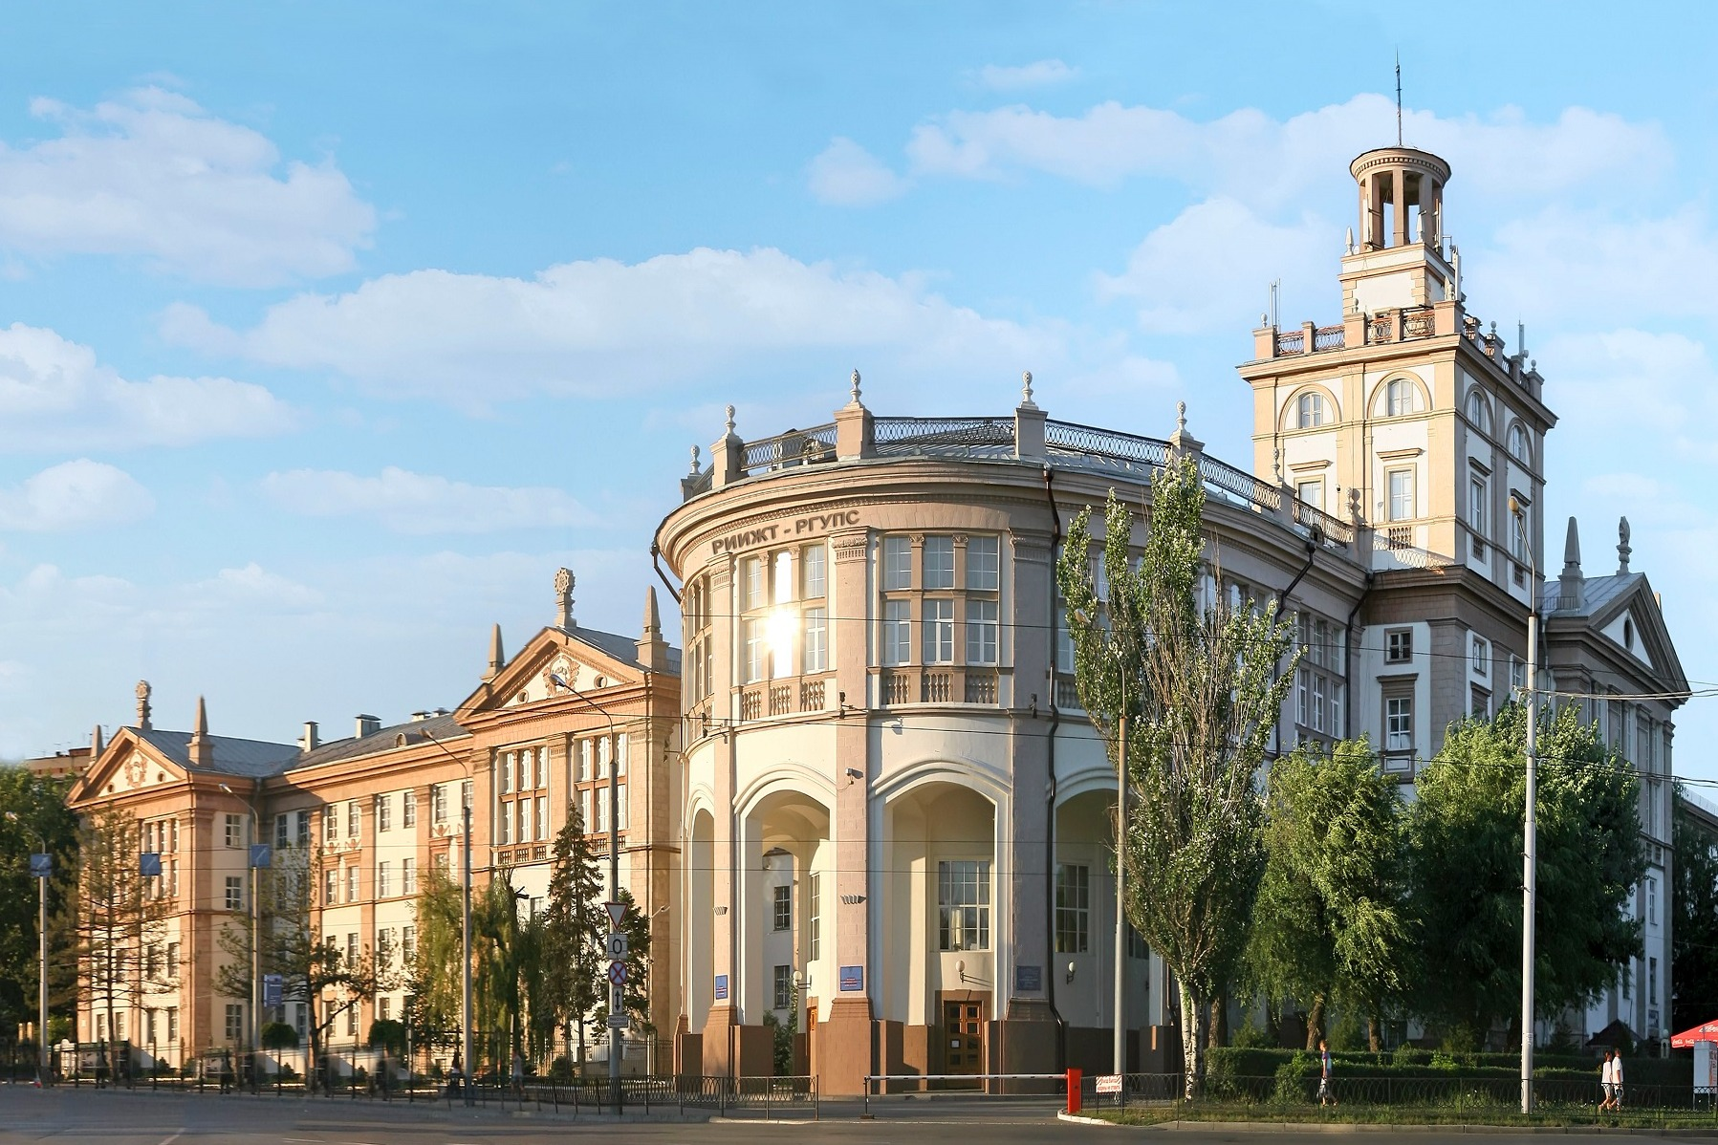
РОСТОВСКИЙ
ГОСУДАРСТВЕННЫЙ
УНИВЕРСИТЕТ
ПУТЕЙ
СООБЩЕНИЯ
РГУПС
КОНТАКТЫ
Телефон кафедры:
8 (863) 27-26-581
E-Mail кафедры:
gmu@rgups.ru
Официальная группа гуманитарного факультета в Instagram:
https://www.instagram.com/rgups_gum/

